Slide 1

الجمهورية العربية السورية
المعهد العالي للعلوم التطبيقية والتكنولوجيا
قسم المعلوماتيّة
مشروع تخرّج باختصاص البرمجيات والذكاء الصنعي بعنوان:
توليد مخططات BPMN إنطلاقاً من التوصيف النصي للعمليات باستخدام نماذج اللغات الكبيرة
تقديم:
محمد التركي
إشراف:
د. عمر حمدون
ما.محمد بشار دسوقي
العام الدراسي 2024-2023

Slide 2
محتويات العرض
مقدمة
01
02
الدراسة المرجعيّة
النظام البرمجي
04
الحل المقترح
03
الخاتمة والآفاق المستقبليّة
05
2/41

Slide 3
01
مقدمة

Slide 4










معيار BPMN
الفاعلين
الأحداث
المهام
نقاط القرار (البوابات)
3/41
Notes:
هو معيار رسومي لنمذجة العمليات ضمن مخططات (flowcharts)

Slide 5
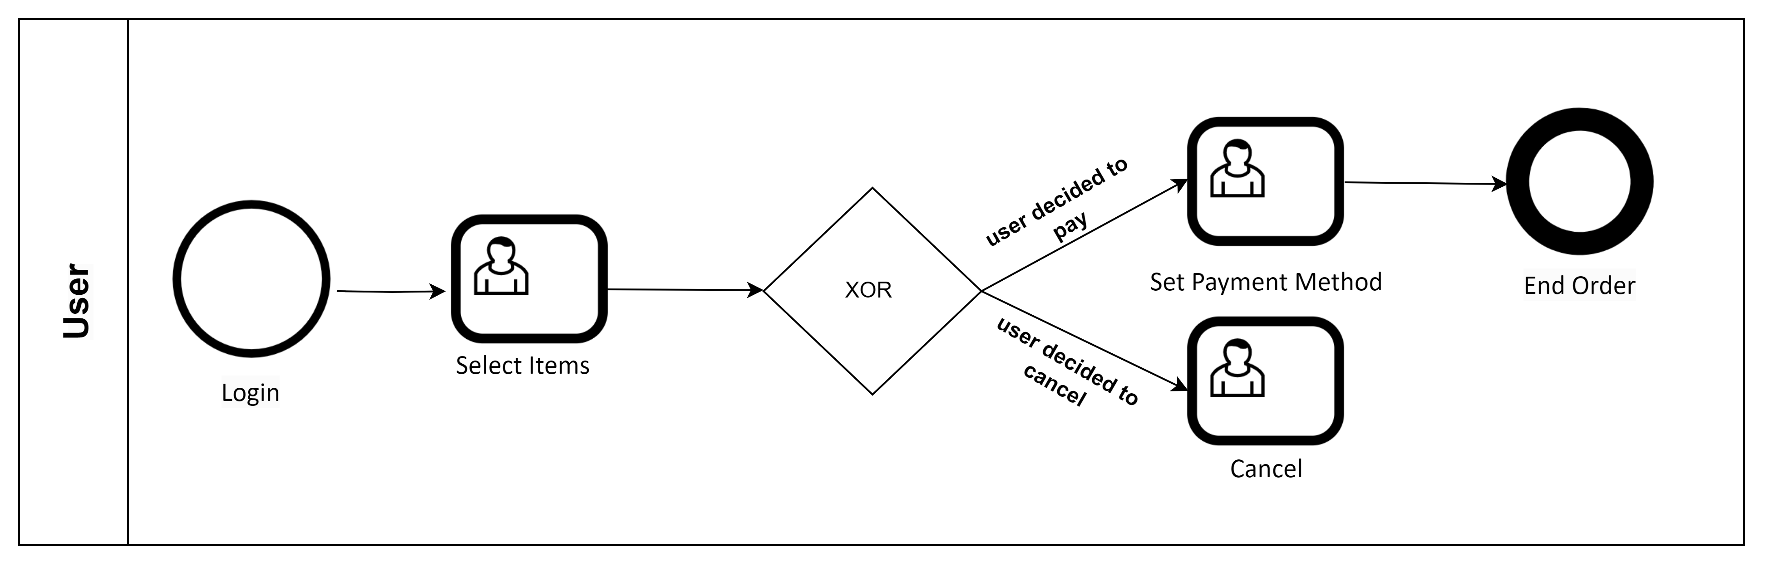
هدف المشروع
Process Description:
The process begins with the user logging in, after which they can choose the items they wish to purchase. If they decide to cancel their order, they can do so at this stage. Otherwise, they will proceed to select their preferred payment method before finalizing the order.
تحويل بشكل مأتمت
3/41
Notes:
هدف المشروع هو (إيجاد منهجية واستثمارها ضمن تطبيق) لتحويل التوصيف النصي للعمليات بطريقة مأتمتة لمخططات BPMN.

Slide 6
02
الدراسة المرجعيّة

Slide 7



تمهيد نماذج اللّغات الكبيرة (LLMs)
هي شبكات عصبونية كبيرة، تستخدم المحولات (Transformers) لتوليد سلاسل من النصوص.
5/41
Notes:
هي شبكات عصبونية كبيرة، تستخدم المحولات (Transformers) لتوليد سلاسل من النصوص. شكلت نقلة نوعية في التطبيقات التي تتطلب معالجة النصوص NLP.

Slide 8



تمهيد هندسة الأوامر (Prompt Engineering)
مهندس أوامر
نموذج لغوي كبير(LLM)
يحتوي الأمر على:
المهمة المطلوبة
سياق المهمة المطلوبة
تنسيق الخرج المطلوب
أمثلة
أمر (Prompt)
5/41

Slide 9
الدراسة المرجعيّة المنهجيّة
تم التركيز على الأبحاث الحديثة التي تستخدم (LLMs)، بدون التركيز على المنهجيات التي تعتمد على المعالجات التقليدية للنصوص (NLP).
منهجيات التوليد
توليد تمثيل وسيط ثم بناء المخطط بالاستفادة منه
توليد مباشر باستخدام أمر وحيد
5/41
Notes:
تم التركيز على الأبحاث الحديثة التي تستخدم (LLMs) لحل المسألة هذا هو نطاق المشروع إذ أصبحت الطرق التقليدية باسخدام معالجات NLP غير مجدية خصوصا بسبب افتقارها للسياق.

Slide 10


الدراسة المرجعيّة توليد مباشر باستخدام أمر وحيد
دخل
أمر
يولد
دخل
المخطط بتنسيق
(Json/XML)
نموذج لغوي كبير(LLM)
التوصيف النصي للعملية
5/41

Slide 11
الدراسة المرجعيّة توليد تمثيل وسيط (تمثيل معرف مسبقاً)
دخل
أمر
يولد
معالجة
دخل
تنسيق معرف مسبقاً
المخطط بتنسيق
(Json/XML)
نموذج لغوي كبير(LLM)
التوصيف النصي للعملية
5/41

Slide 12
الدراسة المرجعيّة توليد تمثيل وسيط (تمثيل معرف مسبقاً "شكل التنسيق")
مثال:
{ “Flows”:[
“Login -> Select Items”,
“Select Items -> (If Items Count > 0) XOR”],
“Actors”:[
User : [Login, Select Items]] }
المهام: تمثل بكلمات
التدفقات: تمثل بأسهم ->
البوابات: تمثل بكلمات XOR, OR, AND
الشروط: توضح بين قوسين (شرط)
الفاعلين: قائمة من الفاعلين كل فاعل يحتوي على المهام التي يقوم بها الفاعل.
5/41

Slide 13
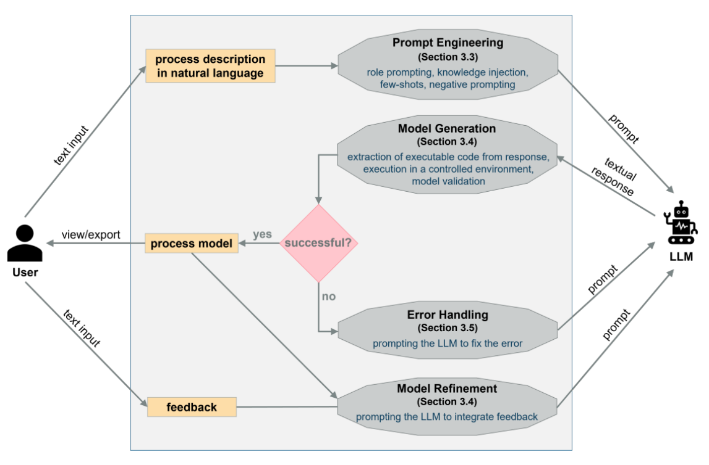
الدراسة المرجعيّة توليد تمثيل وسيط (POWL)
5/41

Slide 14
03
الحلّ المقترح

Slide 15
الحلّ المقترح تمهيد
The process begins with the user logging in, after which they can choose the items they wish to purchase. If they decide to cancel their order, they can do so at this stage. Otherwise, they will proceed to select their preferred payment method before finalizing the order.
7/41

Slide 16
الحلّ المقترح تمهيد
7/41

Slide 17
الحلّ المقترح مقولة من شخص ذو خبرة
نحن لا نبني التطبيق بحيث يعمل بشكل صحيح، قم ببناءه بحيث لا يخطأ.
7/41

Slide 18

الحلّ المقترح كيفية التعامل مع النموذج اللغوي
إدخال
دخل
الخرج كنص
معالجة
إدخال
محلل
خرج بتنسيق معين
نموذج لغوي كبير(LLM)
أمر يحتوي على:
تعليمات
أمثلة
تنسيق الخرج المتوقع
7/41

Slide 19

الحلّ المقترح كيفية التعامل مع النموذج اللغوي
✅
❌
الخرج كنص
✅
نموذج لغوي كبير(LLM)
الأخطاء الممكنة أن تحدث:
النموذج لا يستجيب.
النموذج لم يستجب بالتنسيق المناسب.
النموذج استجاب بالتنسيق المناسب ولكن الجواب خاطىء.
7/41

Slide 20
الحلّ المقترح كيفية التعامل مع النموذج اللغوي
محلل
❌خطأ من قبل النموذج
استجابة صحيحة✅
❌توجيه النموذج لحل المسألة خاطىء.
إعادة المحاولة بعد فترة صغيرة
إعادة الجواب الصحيح
يجب إعادة تصميم الأمر
7/41

Slide 21
الحلّ المقترح المخطَّط العام
استخراج السيناريوهات
بناء بيان (Graph) الأنشطة
معالجة البيان
تحديد الفاعلين
تحديد أنماط الأنشطة
تحديد أنماط البوابات
7/41

Slide 22
الحلّ المقترح المخطَّط العام
استخراج السيناريوهات
بناء بيان (Graph) الأنشطة
معالجة البيان
تحديد الفاعلين
تحديد أنماط الأنشطة
تحديد أنماط البوابات
7/41

Slide 23
الحلّ المقترح استخراج السينايوهات
إدخال
التوصيف النصي للعملية
الخرج كنص
معالجة
إدخال
محلل
سلسلة من السيناريوهات
ملاحظات إضافية حول العملية
نموذج لغوي كبير(LLM)
إدخال
أمر
7/41

Slide 24
الحلّ المقترح قبل تطبيق استخراج السينايوهات
The process begins with the user logging in, after which they can choose the items they wish to purchase. If they decide to cancel their order, they can do so at this stage. Otherwise, they will proceed to select their preferred payment method before finalizing the order.
7/41

Slide 25
الحلّ المقترح بعد تطبيق استخراج السينايوهات
Login, select items, cancel
Login, select items, set payment method, end order
7/41

Slide 26
الحلّ المقترح المخطَّط العام
استخراج السيناريوهات
بناء بيان (Graph) الأنشطة
معالجة البيان
تحديد الفاعلين
تحديد أنماط الأنشطة
تحديد أنماط البوابات
7/41

Slide 27
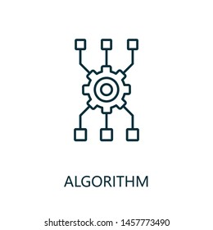
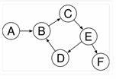
الحلّ المقترح بناء بيان (Graph) الأنشطة
إدخال
الخرج
سلسلة من السيناريوهات
خوارزمية بسيطة
بيان الأنشطة
7/41

Slide 28
الحلّ المقترح قبل تطبيق بناء البيان
Login, select items, cancel
Login, select items, set payment method, end order
7/41

Slide 29
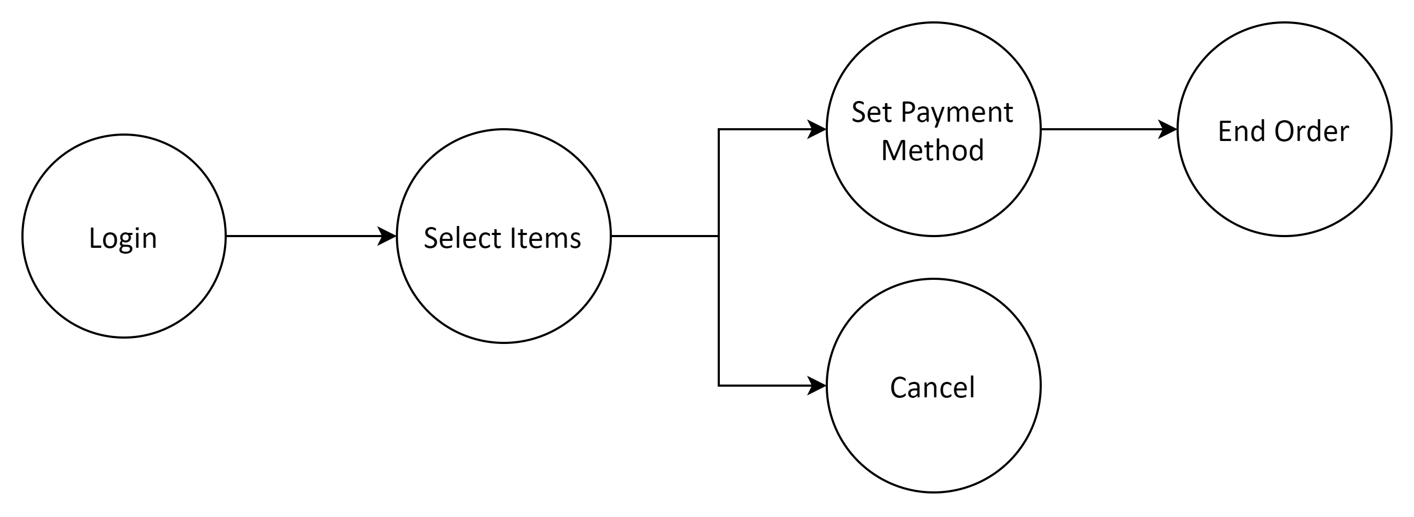
الحلّ المقترح بعد تطبيق بناء البيان
7/41

Slide 30
الحلّ المقترح المخطَّط العام
استخراج السيناريوهات
بناء بيان (Graph) الأنشطة
معالجة البيان
تحديد الفاعلين
تحديد أنماط الأنشطة
تحديد أنماط البوابات
7/41

Slide 31
الحلّ المقترح بعد تطبيق بناء البيان
7/41

Slide 32
الحلّ المقترح معالجة البيان
بيان الأنشطة المعدل
خرج
إدخال
خرج
خرج
بيان الأنشطة
قائمة الأنشطة
خوارزمية بسيطة
قائمة البوابات
7/41

Slide 33
الحلّ المقترح قبل تطبيق معالجة البيان
7/41

Slide 34
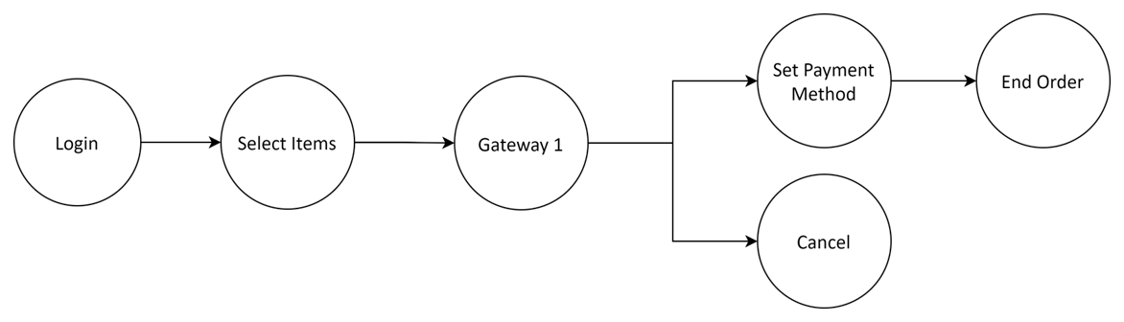
الحلّ المقترح بعد تطبيق معالجة البيان
7/41

Slide 35
الحلّ المقترح بعد تطبيق معالجة البيان
Gateways List:
1 - Gateway 1
1.1 – Inputs:
* Select Items
1.2 – Outputs:
* Set Payment Method
* Cancel
Activities List:
1 - Login
2 - Select Items
3 - Cancel
4 - Set Payment Method
5 - End Order
7/41

Slide 36
الحلّ المقترح المخطَّط العام
استخراج السيناريوهات
بناء بيان (Graph) الأنشطة
معالجة البيان
تحديد الفاعلين
تحديد أنماط الأنشطة
تحديد أنماط البوابات
7/41

Slide 37
الحلّ المقترح استخراج الفاعلين
إدخال
التوصيف النصي للعملية
الخرج كنص
معالجة
إدخال
محلل
قائمة الفاعلين
قائمة الأنشطة
نموذج لغوي كبير(LLM)
إدخال
أمر
7/41

Slide 38
الحلّ المقترح قبل تطبيق استخراج الفاعلين
7/41

Slide 39
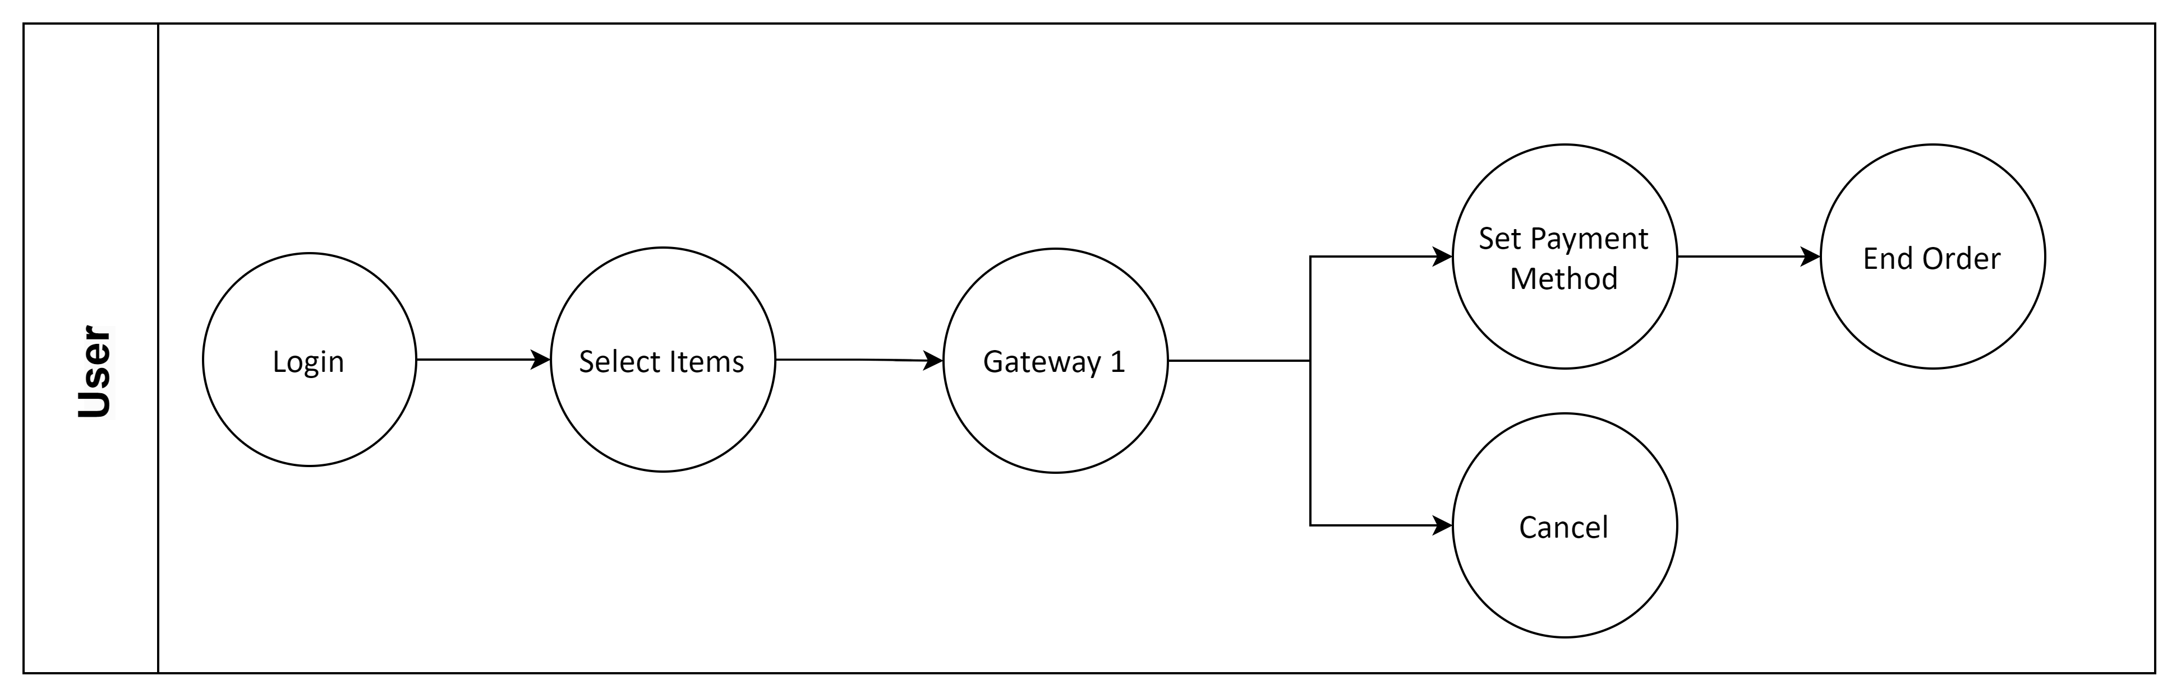
الحلّ المقترح بعد تطبيق استخراج الفاعلين
7/41

Slide 40
الحلّ المقترح المخطَّط العام
استخراج السيناريوهات
بناء بيان (Graph) الأنشطة
معالجة البيان
تحديد الفاعلين
تحديد أنماط الأنشطة
تحديد أنماط البوابات
7/41

Slide 41
الحلّ المقترح تحديد أنماط البوابات
إدخال
التوصيف النصي للعملية
الخرج كنص
معالجة
إدخال
محلل
قائمة أنماط البوابات مع شروط الانتقال
قائمة البوابات
نموذج لغوي كبير(LLM)
إدخال
أمر
7/41

Slide 42
الحلّ المقترح قبل تطبيق تحديد أنماط البوابات
7/41

Slide 43
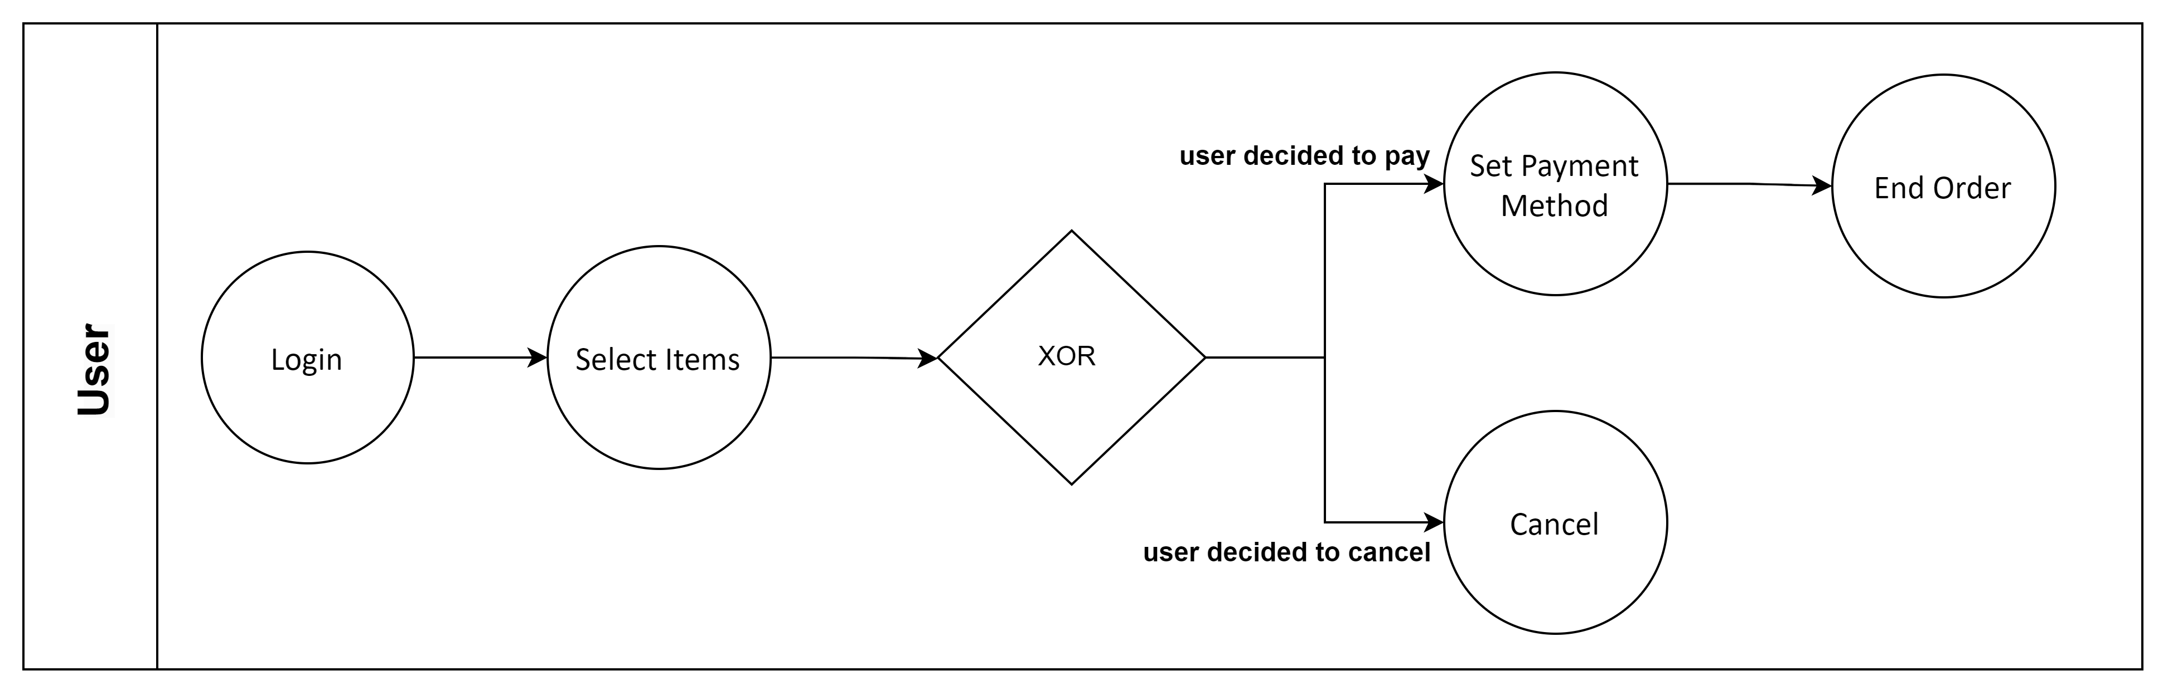
الحلّ المقترح بعد تطبيق تحديد أنماط البوابات
7/41

Slide 44
الحلّ المقترح المخطَّط العام
استخراج السيناريوهات
بناء بيان (Graph) الأنشطة
معالجة البيان
تحديد الفاعلين
تحديد أنماط الأنشطة
تحديد أنماط البوابات
7/41

Slide 45
الحلّ المقترح تحديد أنماط الأنشطة
إدخال
التوصيف النصي للعملية
الخرج كنص
معالجة
إدخال
محلل
قائمة أنماط الأنشطة
قائمة الأنشطة
نموذج لغوي كبير(LLM)
إدخال
أمر
7/41

Slide 46
الحلّ المقترح قبل تطبيق استخراج أنماط الأنشطة
7/41

Slide 47
الحلّ المقترح بعد تطبيق استخراج أنماط الأنشطة
7/41

Slide 48
الحلّ المقترح المخطَّط العام
استخراج السيناريوهات
بناء بيان (Graph) الأنشطة
معالجة البيان
تحديد الفاعلين
تحديد أنماط الأنشطة
تحديد أنماط البوابات
7/41

Slide 49
04
النظام البرمجي

Slide 50
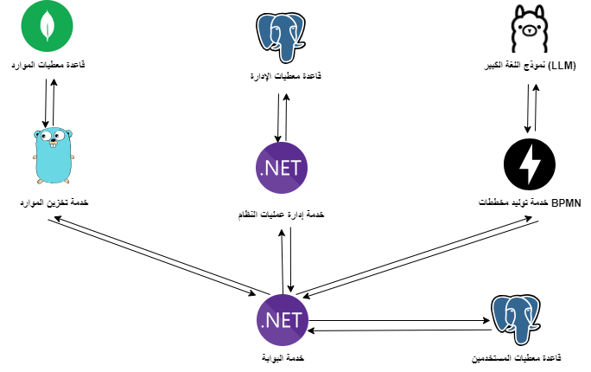
النظام البرمجي (Back-end)
38/41

Slide 51
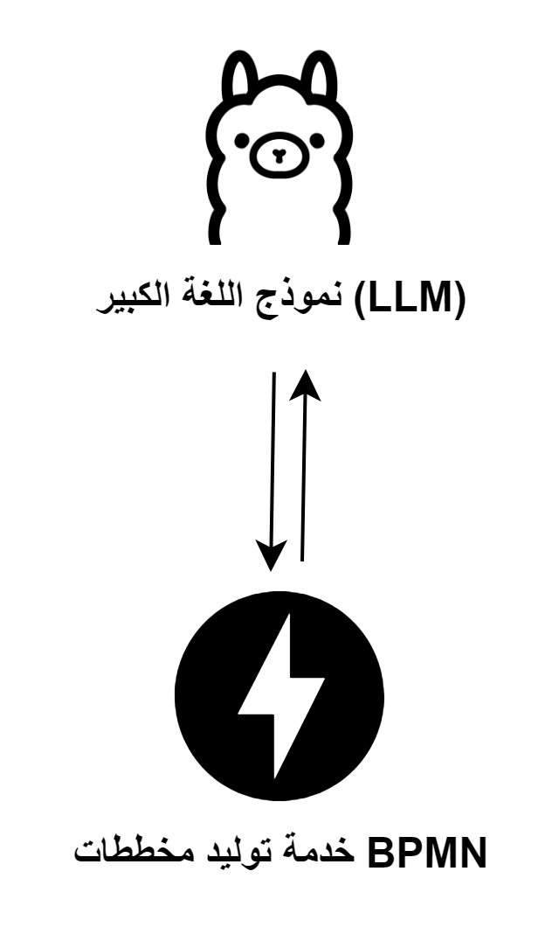
النظام البرمجي (خدمة توليد المخططات)
38/41

Slide 52
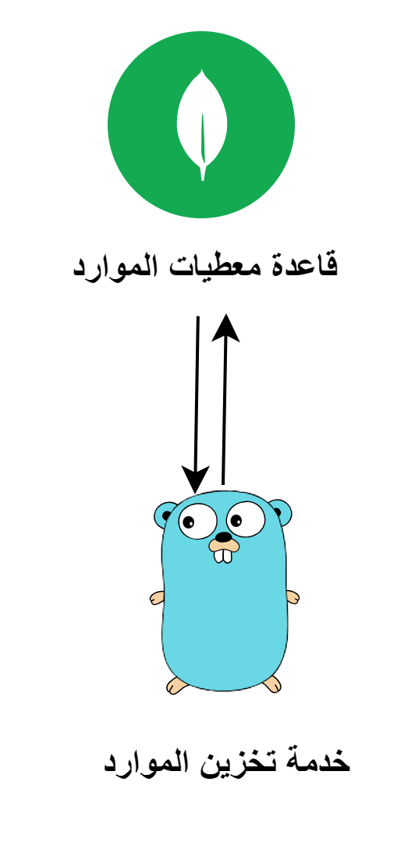
النظام البرمجي (خدمة تخزين الموارد)
38/41

Slide 53
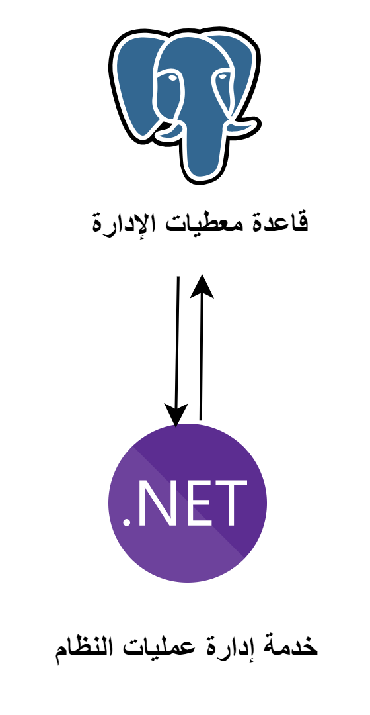
النظام البرمجي (خدمة تخزين الموارد)
38/41

Slide 54
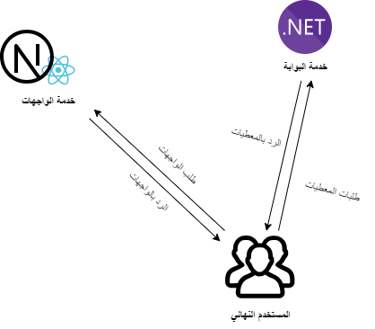
النظام البرمجي (Front-end)
38/41

Slide 55
النظام البرمجي (Front-end)
38/41

Slide 56
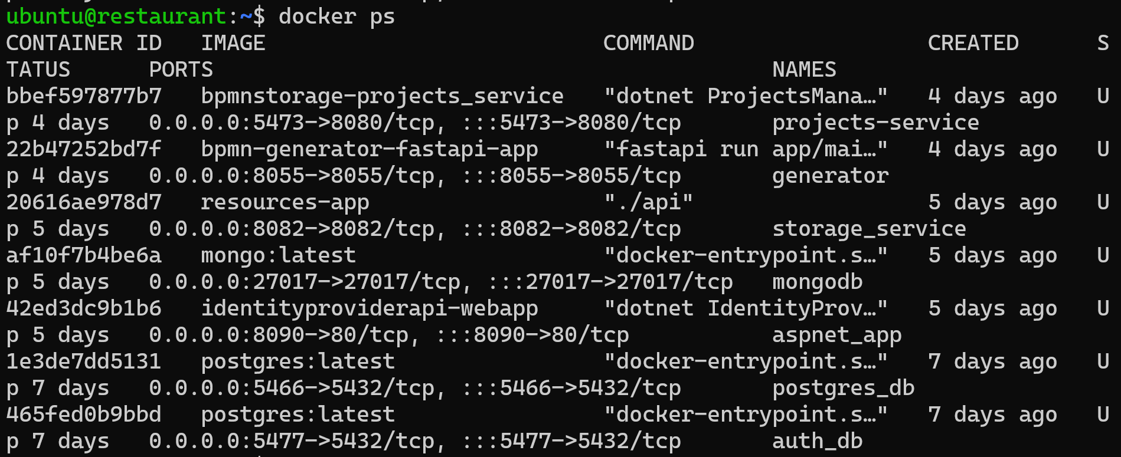
أتمتة أعمال اختبار ونشر خدمات النظام
38/41

Slide 57
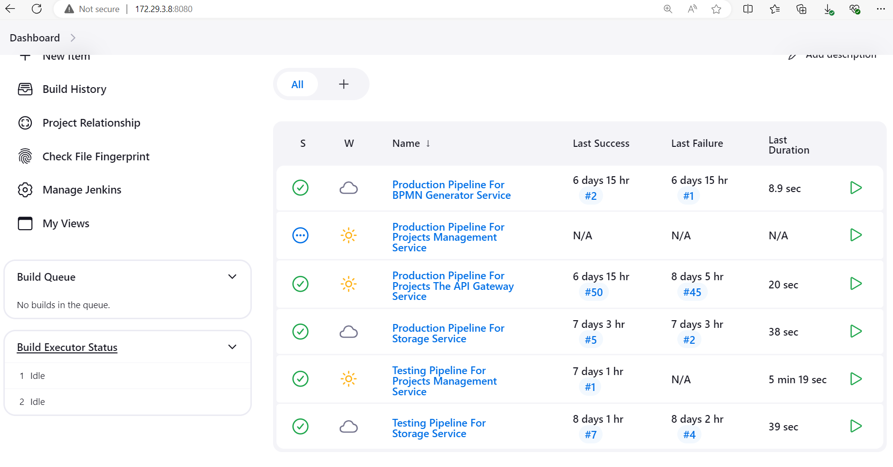
أتمتة أعمال اختبار ونشر خدمات النظام
38/41

Slide 58
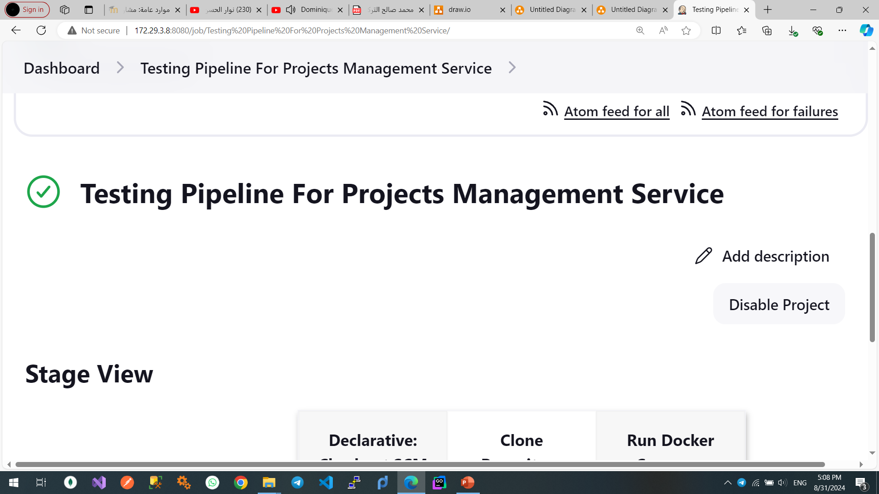
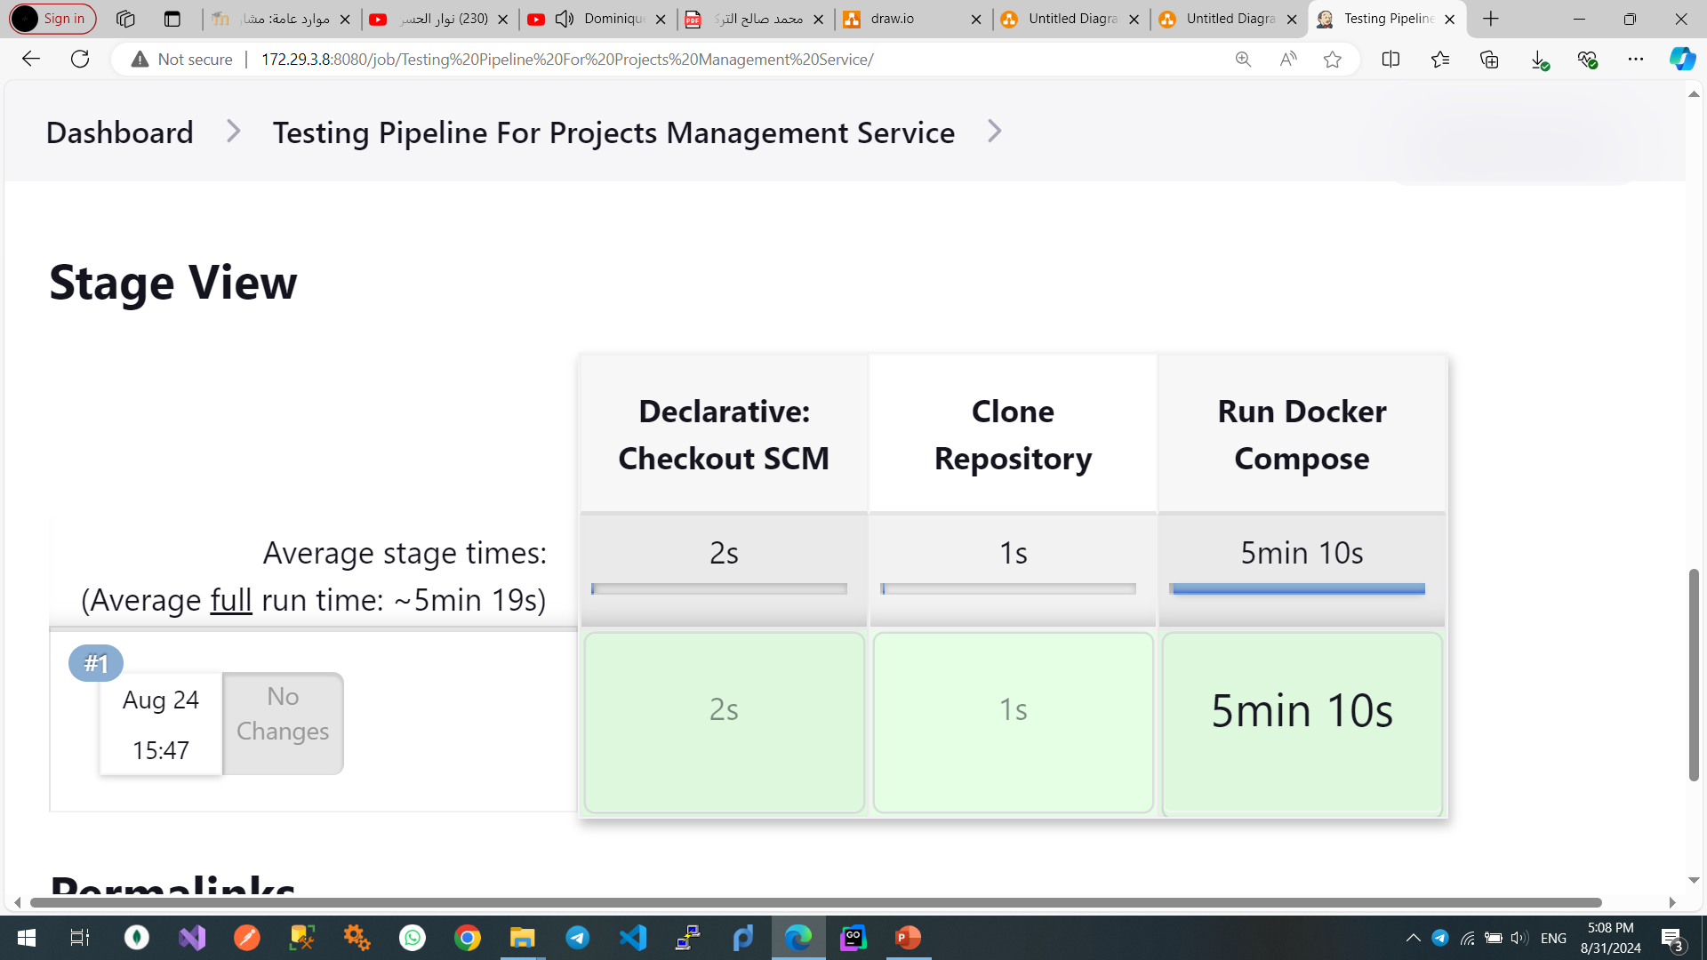
اختبارات النظام البرمجي (خدمة إدارة عمليات النظام)
38/41

Slide 59
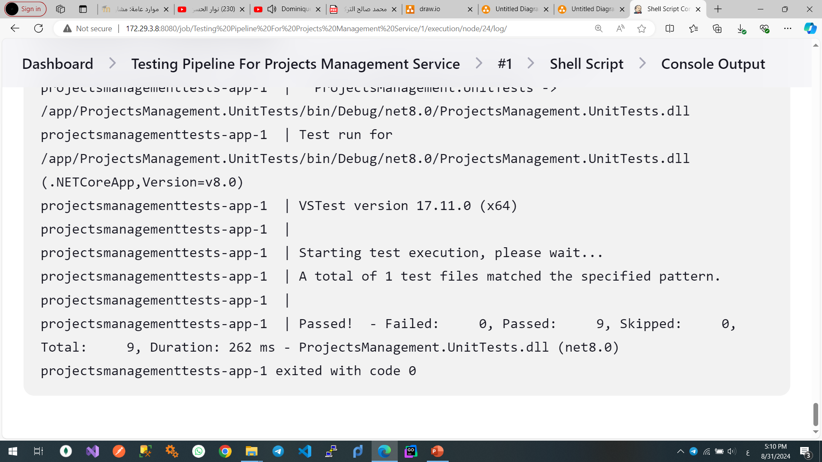
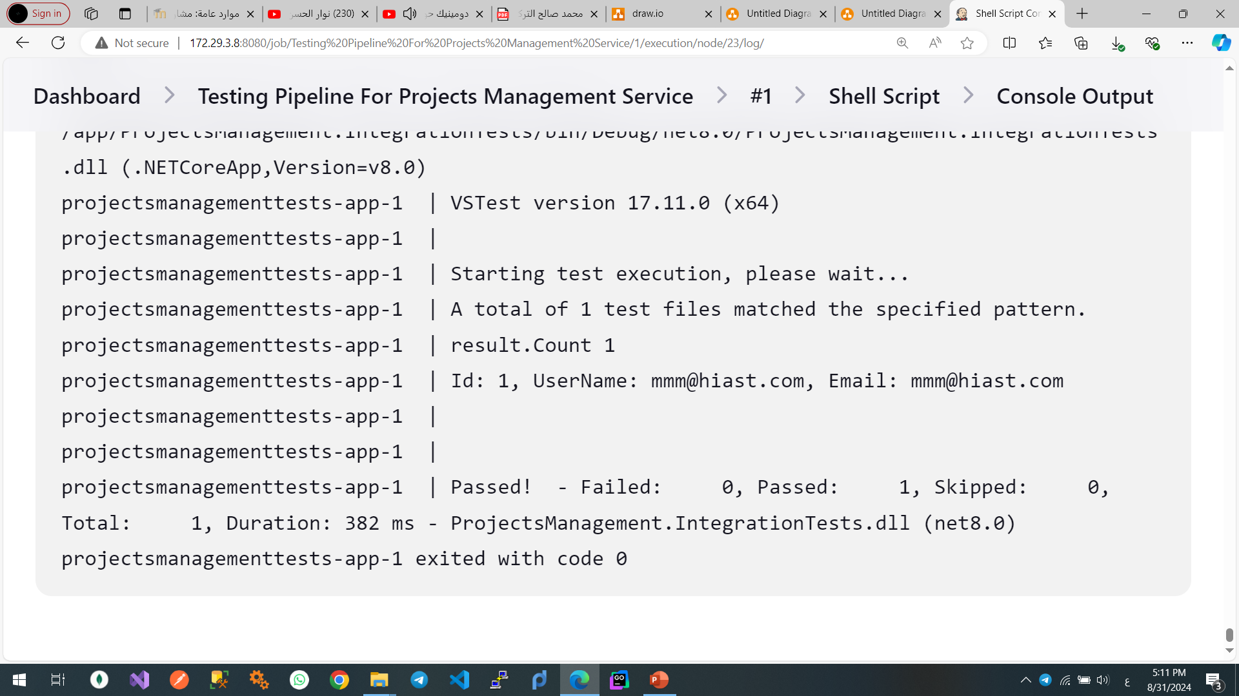
اختبارات النظام البرمجي (خدمة إدارة عمليات النظام)
38/41

Slide 60

اختبارات النظام البرمجي (خدمة تخزين الموارد)
خصائص الاختبار
تحوي قاعدة المعطيات على 15 مليون وثيقة.
نوع الطلب الذي سيتم الاختبار عليه هو Get.
38/41

Slide 61
اختبارات النظام البرمجي (خدمة تخزين الموارد)
خصائص الاختبار
تحوي قاعدة المعطيات على 15 مليون وثيقة.
نوع الطلب الذي سيتم الاختبار عليه هو Get.
38/41

Slide 62
05
الخاتمة والآفاق المستقبليّة

Slide 63
الخاتمة والآفاق المستقبليّة الخاتمة
قدّمنا في هذا المشروع منهجيّة لتقدير أهميّة المتطلّبات المشار إليها في مراجعات المستخدمين، بالإضافة لاقتراح متطلّبات جديدة للتطبيق.
تمّ العمل على 5 مراحل رئيسيّة.
في مرحلة ترشيح المراجعات حقق المصنف المعتمد نتيجة وصلت إلى قيمة 0.8 وفقاً لمقياس F1. في مرحلة تصنيف المراجعات بحسب النّوع حقق المصنف المعتمد نتيجة تبلغ 0.74 وفق مقياس F1. في مرحلة ربط المراجعات بالمتطلبات حقّقت الطريقة المتّبعة نتيجة قدرها 0.50 وفق مقياس F2 على مجموعة معطيات قمنا بوسمها يدوياً.
قمنا في النّهاية بتوظيف العمل ضمن تطبيق ويب يتيح للمطوّر إمكانيّة استعراض مخطّطات وجداول تلخّص نتائج المراحل السابقة
40/41

Slide 64
الخاتمة والآفاق المستقبليّة الآفاق المستقبليّة
العمل على توليد نصّ يعبّر عن اقتراح لمتطلّب جديد وفق أحد الطرق المستخدمة للتعبير عن المتطلّبات.
إدخال عوامل أخرى أو إضافية لتقدير أهمية المتطلبات ومقارنة تجريبيات مختلفة.
الاستعانة بأكثر من واسِم للقيام بعملية وسم لمجموعة معطيات تربط المراجعات بالمتطلبات.
41/41

Slide 65
مثال
عملية شراء الكتروني
يبدأ المستخدم بتسجيل الدخول ثم يقوم باختيار العناصر التي يريد شرائها.
في حال قرر إلغاء العملية يتم إلغاء الطلب.
في حال قرر استكمال العملية، يقوم بتحديد طريقة الدفع ويتم تسجيل الطلب.
3/41

